Slide 1
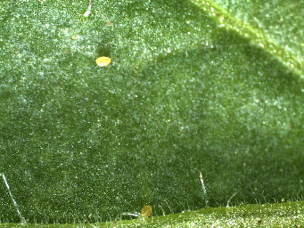
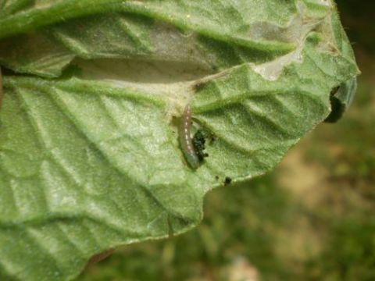
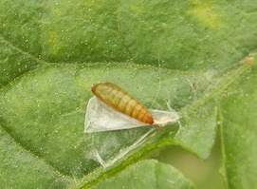
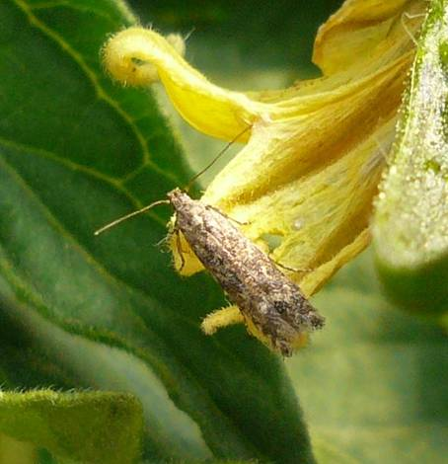
Seralarda domates
Tuta absoluta

Slide 2
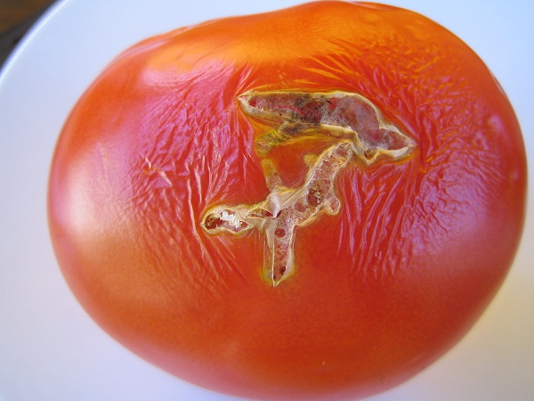
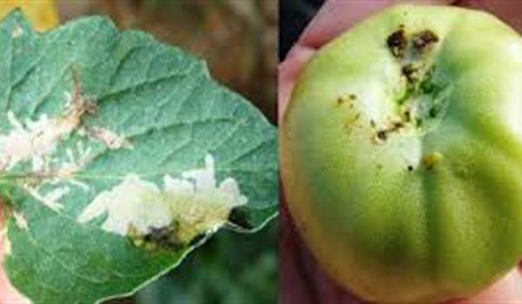
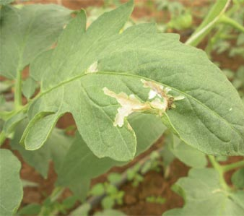
Yumurtadan çıkan larva, yaprak, meyve, sap, gövde ve büyüme noktalarında galeriler açarak beslenir.
Yaprakta açtığı galeriler, geniş şeffaf boşluklar şeklindedir.
Yeşil aksamında açılan galeriler nedeniyle bitki tamamen kuruyabilir.
Yaprakta ve meyvede açılan galerilerde zararlının siyah renkteki pislikleri dikkat çekicidir

Slide 3
Zararlı ile bulaşık olmayan fidelerin kullanılması,
Seradaki giriş ve havalandırma açıklıklarının zararlının giremeyeceği incelikteki tül ile kapatılması,
Zararlı ile bulaşık yaprak, meyve ve bitkilerin üretim alanından uzaklaştırılıp imhası,
Üretim alanı içinde veya çevresinde bulunan zararlının konukçusu olan yabancı otlarla mücadele edilmesi,

Slide 4
Hasat sonrası tarlada kalan zararlı ile bulaşık bitki artıklarının imhası,
Toprak sürümü ve solarizasyon (pupaları yok etmek için),
Ürün münavebesi (konukçusu olmayan ürünlerin yetiştirilmesi).

Slide 5
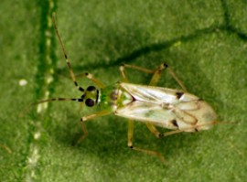
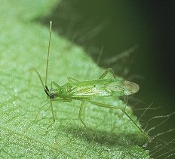
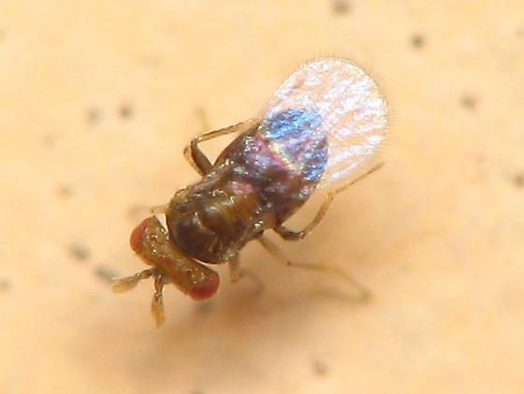
Zararlının etkili doğal düşmanları saptanmıştır.
Nesidiocoris tenuis
Macrolophus caliginosus
Trichogramma spp.

Slide 6
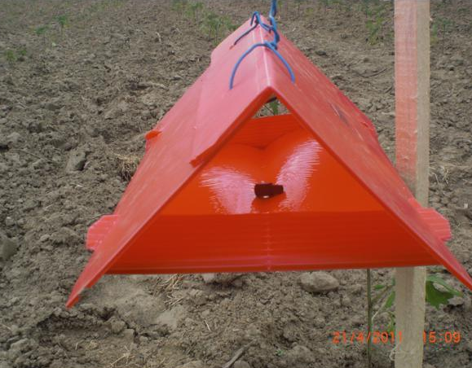
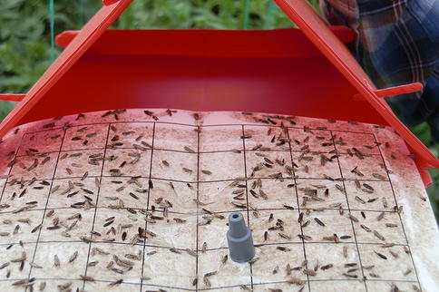
Ergin çıkışını saptamak için üretim başlangıcından itibaren tarlada (1-2 tuzak/ha) ve serada (1 tuzak/sera) eşeysel çekici feromon tuzaklar kullanılır.

Slide 7
Etkili Madde Adı ve Oranı | Formülasyonu | Doz 100 l su | Dekara | Son İlaçlama ile Hasat Arasındaki Süre (Gün)
Azadiractin, 10 g/l | EC | 300 ml |  | 3
Chlorantraniliprole + Abamectin 45g/l+18g/l | SC | 80ml(sera) |  | 3
Metaflumizone 240g/l | SC |  | 100 ml (seratarla) | 3
Spinosad 480 SC | SC | 25 ml |  | 3

Slide 8
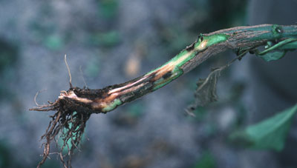
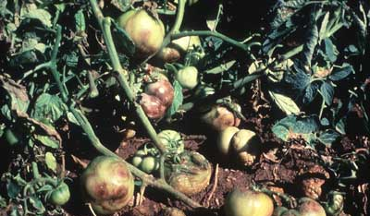
KÖK BOĞAZI YANIKLIĞI HASTALIĞI

Slide 9
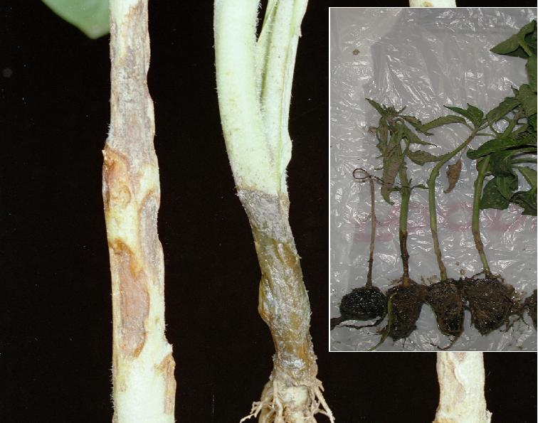
Bitkilerin kök boğazında önceleri koyu yeşil zamanla kahverengi siyaha dönüşen bir renk değişimi meydana gelir.
Bu renk değişimi kök boğazını kuşak gibi sarar, enfeksiyon kök bölgesine ulaşır, kök kabuğu kahverengi bir renk alır ve çürür.

Slide 10
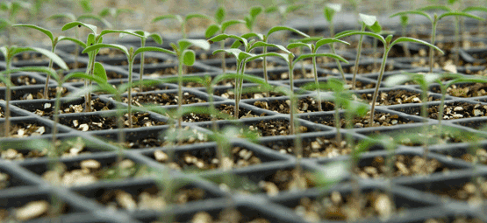
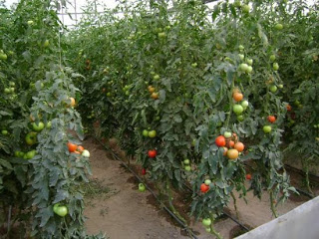
Tohumlar hastalıksız, sağlıklı bitkilerden sağlanmalıdır.
Fidelikler hastalıksız, temiz yerlerde kurulmalıdır.
Fideler aşırı sulanmamalı, sık sık havalandırılmalıdır.
Bitkilere dengesiz gübreleme yapmamalı, özellikle aşırı azotlu gübre verilmemelidir.

Slide 11
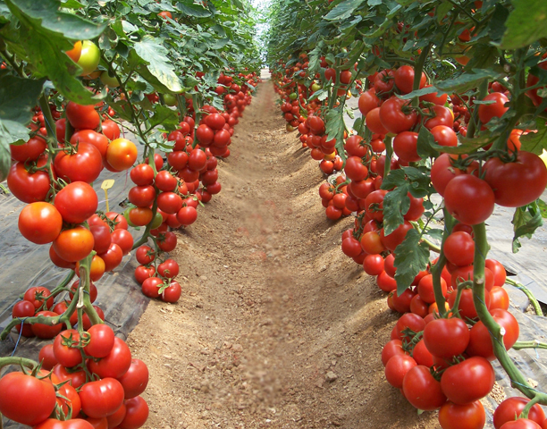
Dikim karık usulü yapılmalıdır. Fideler karık sırtına dikilmelidir. Mümkün olduğunca her karık ayrı ayrı sulanmalıdır.
Hastalıklı bitkiler sökülüp imha edilmeli, hasat sonrasında da ayni işlem tekrarlanmalıdır.

Slide 12
Kullanılan Kimyasal İlaçlar (Fungisid) | Kullanım Miktarı (100 Litre)
Bakır Oksiklorid WP 50% | 300 g/fide
Bordo Bulamacı SIVI Oksiklorid WP 50% | 500+1000 g/fide
Captan WP 50% | 300 g
Captan + PCNB TOZ 10+10% | 40 g/m2 toprak
Formaldehit EM 400 g/l | 4 lt(150 cc/m2) toprak
Hymexazol SC 360 g/l | 150 cc
Mancozeb WP 80% | 200 g
Maneb WP 80% | 200 g
Methyl Bromide GAZ 98% | 60 g/m2 toprak
PCNB TOZ 18% | 35 g/m2 toprak
Propineb WP 70% | 250 g fide
Thiram WP 80% | 200 g/100 kg tohum
Tolclofos Methyl WP 80% | 100 g

Slide 13
Daha fazlası için ;
www.sorhocam.com

